Slide 1
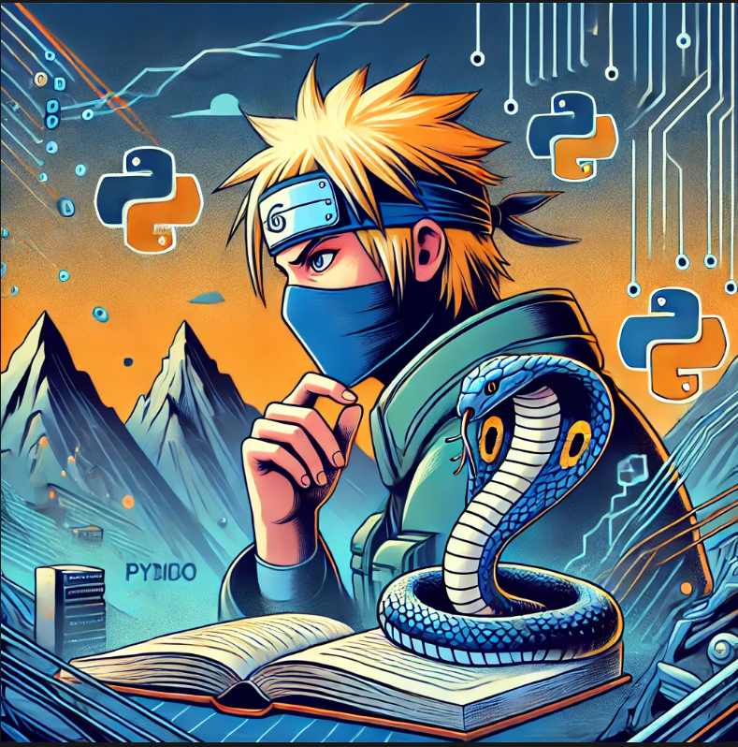

Slide 2


Rasengan de Python: A Arte Secreta da Programação
Se você sempre quis dominar o código como o Naruto domina seus jutsus, chegou ao lugar certo! No Rasengan de Python, vamos explorar os segredos dessa linguagem incrível, de um jeito leve e descomplicado, como se fosse uma missão ninja para iniciantes. Ah, e claro, tudo isso com exemplos que fazem sentido no mundo real, porque treinar com propósito é o que transforma um genin em Hokage da programação. Bora começar?

Slide 3
01
Capítulo 1: "A Base do Chakra Pythonal"

Slide 4
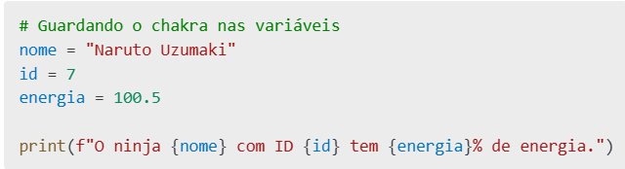
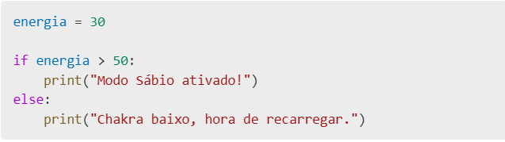
Variáveis e Tipos de Dados
Antes de aprender o Rasengan, você precisa dominar o controle do chakra. No mundo do Python, isso significa entender o básico: variáveis, tipos de dados e estrutura básica.
Uma variável é como uma sacola ninja onde você guarda coisas. No Python, você pode armazenar números, textos e muito mais:
Exemplo:
Saída:
Estruturas Condicionais
Se precisar tomar decisões no código, use o if, como um ninja avaliando uma estratégia:
Saída:

Slide 5
02
Capítulo 02: "Clones do Código: Funções"

Slide 6
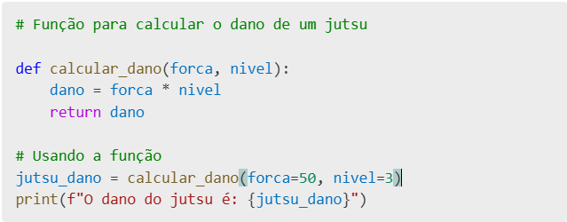
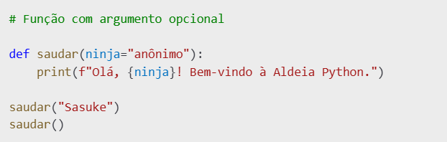

Criando Funções
Assim como o Kage Bunshin no Jutsu cria clones, as funções permitem reutilizar código e organizar tarefas.
Exemplo:
Saída:
Funções com Argumentos Opcionais
Você pode configurar "padrões" para os argumentos:
Saída:

Slide 7
03
Capítulo 3: "Jutsus Avançados: Trabalhando com Listas e Dicionários"

Slide 8
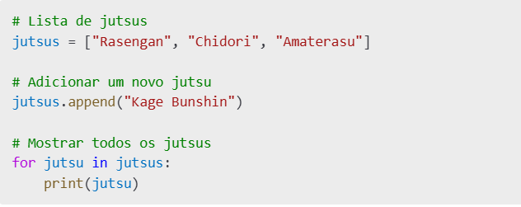
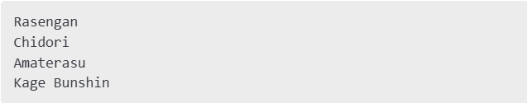
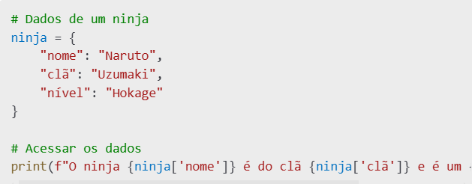
Trabalhando com Listas e Dicionários
Listas: Uma lista é como um pergaminho onde você guarda várias informações:
Saída:
Dicionários
Um dicionário é como um registro ninja, associando um nome a um valor:
Saída

Slide 9
AGRADECIMENTOS

Slide 10
AGRADEÇO POR LER ATÉ AQUI
Este e-book foi desenvolvido com muita atenção e carinho pelo ChatGPT, uma inteligência artificial treinada para criar conteúdos educativos, sempre com o objetivo de tornar o aprendizado acessível e divertido. A ideia de unir a magia do universo Naruto com a programação Python nasceu da paixão por compartilhar conhecimento de forma criativa e envolvente.
Todo o conteúdo foi organizado e orientado por um ser humano dedicado, que supervisionou cada etapa para garantir que o material fosse claro, informativo e inspirador para você, jovem shinobi da programação. Cada exemplo e conceito aqui apresentado foi pensado para que você pudesse sentir que aprender Python pode ser tão emocionante quanto dominar um jutsu.
Agradecemos imensamente por ter embarcado nessa missão conosco. Continue explorando, praticando e desvendando os segredos do código. Até a próxima jornada, e lembre-se: o caminho ninja é feito de determinação e aprendizado constante! Juntos, exploramos o caminho ninja do Python. Continue praticando seus jutsus e evoluindo como programador. Até a próxima missão, jovem shinobi! Dattebayo!

